Slide 1
Cawl Cemegol
Mae'r gweithgaredd hwn yn cysylltu â'r Banciau Gwybodaeth canlynol:
Deall tybaco a nicotin – beth yw'r sylweddau hyn a sut maen nhw'n gweithio
Effeithiau a risgiau tybaco a nicotin ar iechyd – yr effeithiau corfforol, meddyliol a hirdymor ar iechyd
Rhoi'r gorau iddi, cymorth a hybu iechyd
Mae'r gweithgaredd hwn yn galluogi dysgwyr i ddeall cynhwysion sigarét a'r effeithiau maent yn eu cael ar ysmygwyr.
Disgrifiadau Dysgu Iechyd a Lles posibl: Mae datblygu iechyd a lles y corff yn arwain at fuddiannau gydol oes.
Cam cynnydd 1 Rwy’n dechrau adnabod rhai mathau o ymddygiad, cyflyrau a sefyllfaoedd sy’n effeithio ar fy iechyd a lles corfforol, ac rwy’n dechrau gwybod sut i ymateb a chael cymorth. | Cam cynnydd 2 Rwy’n gallu adnabod rhai mathau o ymddygiad, cyflyrau a sefyllfaoedd sy’n effeithio ar fy iechyd a lles corfforol, ac rwy’n gwybod sut i ymateb a chael cymorth mewn ffordd ddiogel. | Cam cynnydd 3 Rwy’n gallu disgrifio’r gwahanol fathau o ymddygiad, cyflyrau a sefyllfaoedd sy’n effeithio ar fy iechyd a lles corfforol, ac rwy’n gwybod sut i ymateb i, a/neu reoli’r rhain er mwyn gweithredu i leihau’r risg o niwed i mi fy hun. | Cam cynnydd 4 Rwy’n gallu esbonio’r gwahanol fathau o ymddygiad, cyflyrau a sefyllfaoedd sy’n effeithio ar fy iechyd a lles corfforol a, thrwy fy ngweithredoedd, rwy’n gallu ymateb i a/neu reoli’r rhain er mwyn gweithredu i leihau’r risg o niwed i mi fy hun ac eraill. | Cam cynnydd 5 Rwy’n gallu cymhwyso fy ngwybodaeth o wahanol fathau o ymddygiad, cyflyrau a sefyllfaoedd sy’n effeithio ar fy iechyd a lles corfforol er mwyn cadw fy hun ac eraill yn ddiogel. Rwy’n gallu ymyrryd yn ddiogel, gan ddefnyddio technegau wedi’u dysgu, pan mae iechyd corfforol eraill mewn perygl.

Slide 2
Rydyn ni'n mynd i wneud cawl!
Cynhwysyn | Amgen
Siwgr | -
Mêl | -
Rhin fanila | -
Coco | -
Licoris | -
Glanhawr toiled/cannydd | Finegr
Toddwr farnais ewinedd | -
Gwrthrewydd | Dŵr lliw gwyrdd
Gwrtaith | Corbys
Batris | -
Pryfleiddiad/chwistrell pryfed | Dŵr tonig mewn potel chwistrellu
Gwenwyn llygod mawr | Hadau adar
Tar | Marmite
Dyma'r cynhwysion sydd eu hangen i gwblhau'r gweithgaredd hwn. Gan fod rhai o'r cynhwysion hyn yn wenwynig iawn, mae yno awgrymiadau o gynhwysion amgen i'w defnyddio er mwyn eu hefelychu.
Eitemau eraill sydd eu hangen yw:
· Llwy
· Powlen fawr
· Tywelion papur
Iechyd Cyhoeddus Cymru

Slide 3
Cyflwyniad
Eglurwch i'r dysgwyr y byddant yn helpu i ddewis cynhwysion i wneud 'cawl hyfryd'. Peidiwch â sôn am sigaréts a chuddiwch yr holl gynhwysion a labeli.
Prif Weithgaredd
Cynhwysion melys - Rhowch gliwiau er mwyn iddynt ddyfalu pob cynhwysyn. Ychwanegwch eitemau at y pot a'u cymysgu, gan wahodd gwirfoddolwyr i helpu pan fo'n briodol. Ar ôl ychwanegu'r holl eitemau melys, pasiwch y bowlen o un dysgwr i’r llall er mwyn i’r dysgwyr edrych ynddi a’i harogli. Gofynnwch, “Pwy fyddai’n rhoi cynnig ar y cawl hwn?”
Cynhwysion sawrus - nawr ychwanegwch y cynhwysion niweidiol y gellir eu galw'n gynhwysion sawrus. Rhowch gliwiau eto. Ychwanegwch bopeth, ei droi a phasiwch y bowlen o un dysgwr i’r llall unwaith eto. Gofynnwch, “Pwy fyddai’n rhoi cynnig ar y cawl hwn nawr?”
Yn olaf, esboniwch na fyddech chi byth yn gadael iddynt fwyta rhywbeth gwenwynig, a’u harwain i sylweddoli mai dyma rai o'r cynhwysion a geir mewn sigaréts.
Iechyd Cyhoeddus Cymru

Slide 4
Symudwch gynhwysion y sigarét o dan y pennawd cywir
Blas
Cemegol
Peli camffor
Tar
Siwgr
Gwrtaith
Tynnwr paent
Rhin fanila
Lladdwr pryfed
Batri
Mêl
Hylif dadrewi
Licoris
Coco
Iechyd Cyhoeddus Cymru
Glanhawr toiledau
Gwenwyn llygod mawr

Slide 5
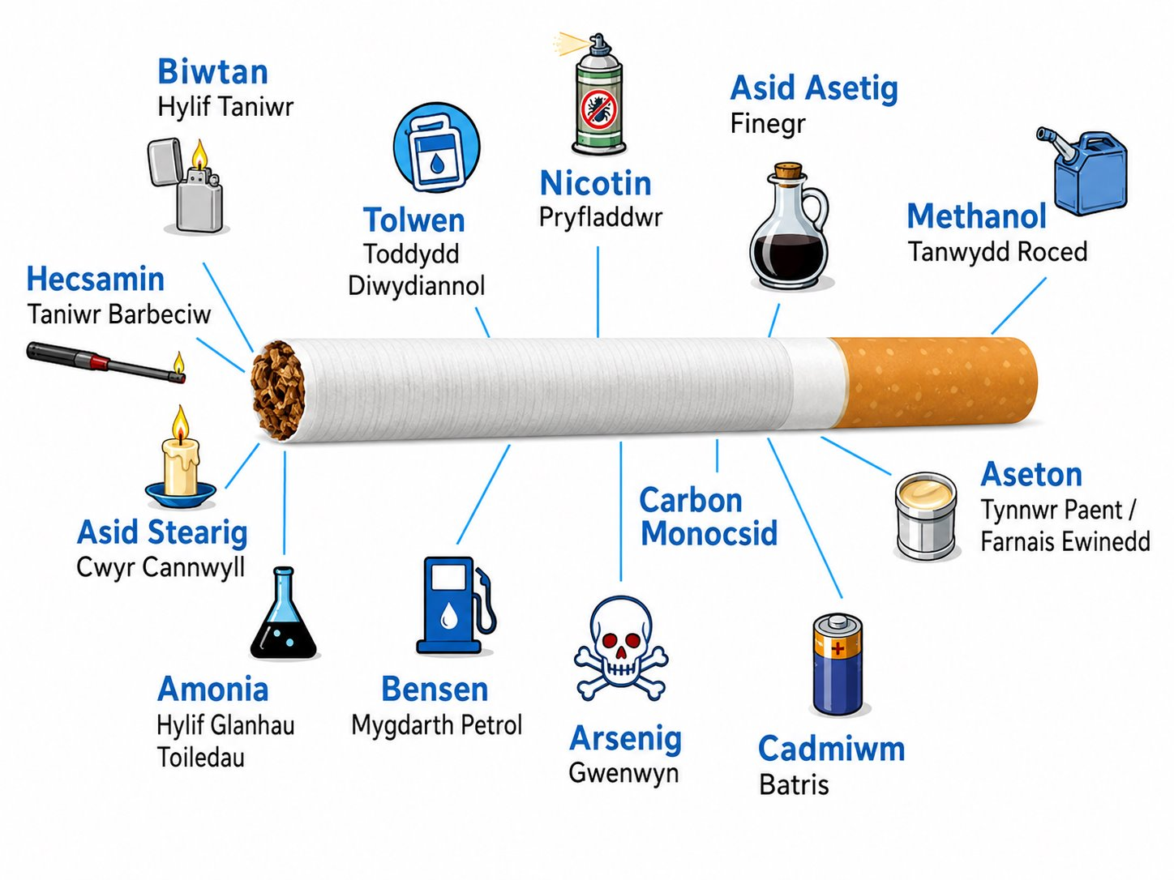
Beth sydd mewn sigarét?
Mae un sigarét yn cynnwys dros 7,000 o gemegau.
Mae llawer o'r cemegau a geir mewn sigaréts yn hynod niweidiol.
Mae rhai o'r cemegau a nodwyd yn cael eu hadnabod fel carsinogenau (sylweddau sy'n gallu achosi canser).
Mae cemegau a gyflwynir yn ystod cam amaethyddol cynhyrchu tybaco yn cynnwys plaladdwyr a gwrteithiau.
Mae cemegau ychwanegol yn cael eu cynnwys yn ystod y broses weithgynhyrchu. Mae'r ychwanegion hyn yn cynnig dibenion swyddogaethol penodol, gan gynnwys gwella blas, rheoleiddio cyfradd hylosgi a hwyluso caethiwed i nicotin.
Mae ysmygu yn golygu anadlu ac amsugno'r cyfansoddion hyn i'r corff. Mae gwneuthurwyr tybaco yn ymwybodol o gyfansoddiad eu cynhyrchion a swyddogaethau'r ychwanegion hyn.
Iechyd Cyhoeddus Cymru

Slide 6
Blas
Cynhwysyn | ble mae i'w gael | Sut/pam mae'n cael ei ddefnyddio
Coco | Wedi’i ddefnyddio mewn siocled, diodydd, nwyddau wedi'u pobi a phwdinau. | Mae'n ychwanegyn i wella blas. Mae hefyd wedi'i gynnwys i ymledu'r llwybrau anadlu gan ganiatáu i'r mwg fynd yn haws ac yn ddyfnach i'r ysgyfaint gan ddod â’r corff i gysylltiad â mwy o nicotin a lefelau uwch o dar. Mae’n agor y llwybrau anadlu gan ganiatáu i fwy o fwg fynd i'r ysgyfaint. Mae hyn yn gwneud rhywun yn gaeth yn gynt.
Mêl | Hylif siwgraidd trwchus melys a wneir gan wenyn mêl. | Mae’n gwneud sigaréts yn fwy blasus. Cyflasyn i wella blas.
Licoris | Rhin planhigion a ddefnyddir mewn melysion. | Wedi'i ychwanegu at sigaréts fel blas ac esmwythydd – yn lleddfu pilenni mwcaidd yn y gwddf ac yn lleddfu poen a llid i'r pilenni hyn a achosir gan fwg sigaréts garw. Mae’n agor y llwybrau anadlu gan ganiatáu i fwy o fwg fynd i'r ysgyfaint. Mae hyn yn gwneud rhywun yn gaeth yn gynt.
Siwgr | Wedi'i gynnwys mewn llawer o fwydydd, diodydd a meddyginiaethau i felysu eu blas. | Dyma'r ychwanegyn unigol mwyaf mewn sigaréts. Caiff ei ddefnyddio i guddio blas annymunol nicotin/tybaco. Cyflasyn i wella blas.
Rhin fanila |  | Cyflasyn i wella blas.
Iechyd Cyhoeddus Cymru

Slide 7
Cemegol
Cynhwysyn | Ble mae i'w gael | Sut/pam mae'n cael ei ddefnyddio
Aseton | Toddwr farnais ewinedd, peipen wacáu cerbydau, mwg tybaco a safleoedd tirlenwi. | Mae'n rhwymo'r cynhwysion at ei gilydd mewn sigarét. Gall anadlu lefelau cymedrol i uchel o aseton am gyfnodau byr o amser achosi llid y trwyn, y gwddf, yr ysgyfaint a’r llygaid, a hefyd pen tost/cur pen. Mae’n chwalu'r cemegau ac yn helpu i'w rhwymo at ei gilydd.
Amonia | Glanhawr toiled, lliw gwallt ac wrin. | Mae cwmnïau tybaco yn dweud eu bod yn ychwanegu amonia i roi 'blas' i'r sigarét, ond mae amonia hefyd yn helpu nicotin i gyrraedd yr ymennydd yn gynt. Mae hyn yn gwneud sigaréts hyd yn oed yn fwy caethiwus.
Arsenig | Caiff ei ddefnyddio fel gwenwyn morgrug a llygod mawr. | Caiff ei godi gan y planhigyn tybaco o'r pridd. Mae plaladdwyr sy'n cynnwys arsenig a ddefnyddir mewn prosesau ffermio tybaco yn aros mewn tybaco tan iddo gael ei brosesu'n sigaréts ac mae'n bresennol mewn symiau bach mewn mwg sigaréts. Mae’n atal llygod rhag bwyta planhigion tybaco.
Cadmiwm | Metel gwenwynig a ddefnyddir mewn batris. | Caiff ei godi gan y planhigyn tybaco o'r pridd. Mae’n cymryd yr holl faetholion felly ni ellir ailblannu unrhyw beth yn y pridd. Mae’n aros yn y corff am 22 mlynedd. Os bydd lefelau'n cronni, gall cadmiwm achosi niwed i'r ymennydd, yr iau/afu a'r arennau.
Poloniwm | Gwrtaith | Mae’n helpu'r tybaco i dyfu.
Nicotin (Plaladdwr) | Mae i’w gael yn naturiol mewn planhigion tybaco | Mae nicotin o blanhigion tybaco wedi cael ei ddefnyddio fel plaladdwr oherwydd ei fod yn lladd pryfed yn gyflym, yn ymddangos yn naturiol, ac yn hawdd ei greu. Fodd bynnag, mae nicotin yn wenwynig i bobl ac anifeiliaid hefyd, felly mae llawer o wledydd wedi gwahardd ei ddefnyddio fel plaladdwr. Nicotin yw'r cyffur mewn sigaréts sy'n hynod gaethiwus.
Methanol | Gwrthrewydd | Caiff ei ddefnyddio i fferru cefn y gwddf ac atal llosgi.
Tar | Sylwedd du gludiog a ddefnyddir ar gyfer gorchuddio ffyrdd. | Tar yw'r sylwedd brown gludiog sy'n staenio'r dannedd pan fydd pobl yn ysmygu. Mae hefyd yn achosi i'r bysedd droi'n felyn-frown. Mae tar yn cynnwys gronynnau sy'n achosi canser (carsinogenau). Mae tar yn niweidio'ch ysgyfaint trwy gulhau'r tiwbiau bach (bronciolau) sy'n amsugno ocsigen. Mae hefyd yn niweidio'r blew bach (cilia) sy'n helpu i amddiffyn eich ysgyfaint rhag baw a haint.
Iechyd Cyhoeddus Cymru

Slide 8
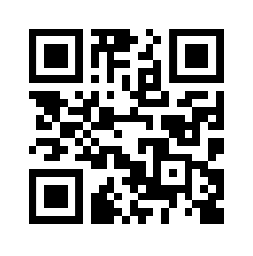
Gellir cael cyngor a chymorth yma:
Gwasanaethau Nyrsio Ysgol: Pan fo sesiynau galw heibio ar gael yn eich ysgol, mae nyrsys ysgol yn gallu rhoi cyngor a chymorth i ddysgwyr.
Helpa Fi i Stopio: Gall ysmygwyr a defnyddwyr fepiau sydd am roi'r gorau iddi gael cyngor dwyieithog arbenigol am ddim gan y GIG. Ffoniwch 0800 085 2219, tecstiwch HMQ i 80818 neu ewch i Hafan - Helpa Fi i Stopio
DAN 24/7: Llinell gymorth ddwyieithog am ddim i unrhyw un yng Nghymru sydd eisiau rhagor o wybodaeth a/neu gymorth yn ymwneud â chyffuriau ac/neu alcohol. Ffoniwch 0808 808 2234, tecstiwch DAN i 81066 neu ewch i DAN 247 – Llinnell Gymorth Cyffuriau ac Alcohol Cymru
Iechyd Cyhoeddus Cymru

